Slide 1
Smart Room
Progetto IIOT Anno accademico 2025/2026
Presentazione A cura di La corte ALESSIO, Matricola 187961

Slide 2
L’Idea
Camera mia è piena di dispositivi elettronici, tra cui computer e server molto costosi.
La temperatura della stanza d’estate è molto alta, per cui è prevista l’installazione di un climatizzatore.
L’area in cui vivo è soggetta a fenomeni estremi per le apparecchiature elettroniche, tra cui sbalzi di tensione, interruzione improvvisa della corrente o entrambi.
C’è l’esigenza di implementare una soluzione che vada a sistemare (o quantomeno a tamponare) questi problemi.

Slide 3
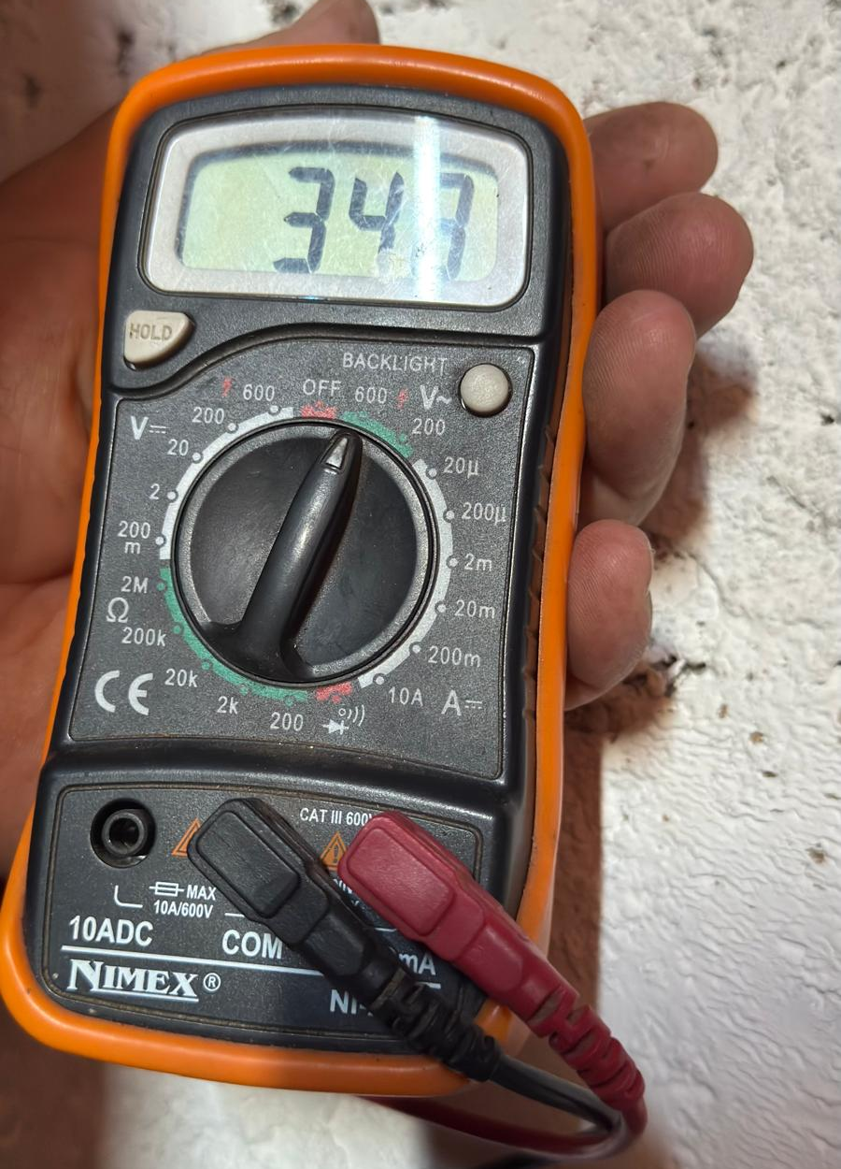
Per dare un’idea…
Nella slide precedente non era presente ironia sfortunatamente, questo è quello che è successo in data 22/07/2026 a causa di un guasto dell’impianto elettrico stradale.
I danni fatti da questo incidente sono a dir poco parecchi.
L’immagine riporta la lettura della tensione al contatore tramite un multimetro.
348 Volt, la lettura prevista era di 220 Volt…

Slide 4
La soluzione
Implementare un ecosistema smart per la mia camera in modo da tutelare l’apparecchiatura costosa e sistemare il problema delle temperature invivibili d’estate.
Collegare tutti i dispositivi e visualizzare le informazioni in tempo reale su un display LCD.

Slide 5
Implementazione Soluzione

Slide 6
Tecnologie Impiegate
Java 21 con interfaccia JavaFX
MQTT Client 3.5 + Broker Embedded
VPN Wireguard per accedere al DC&M mentre sono fuori casa.

Slide 7
Lista Dispositivi
Climatizzatore Smart
Sensore Atmosferico Multifunzione
Pannello Elettrico Smart
Information Display
Sensore Porta e Finestra
Data Collector & Manager (DC&M) [VIRTUALE]

Slide 8
Architettura
Broker MQTT
Climatizzatore Smart
Sensore Porta
Sensore Finestra
Sensore Atmosferico
Information Display
Pannello Elettrico Smart
DC&M

Slide 9
!! DISCLAIMER !!
La demo che sta per essere mostrata è una simulazione.
E’ possibile interagire con le variabili di simulazione attraverso il pannello Direttore.
I dati forniti da alcuni sensori sono ovviamente presi dal Direttore programmaticamente.
Tutto il resto della comunicazione è eseguita regolarmente in MQTT.
La logica e l’interfaccia sono completamente separate in modo da rendere più agibile la conversione da simulazione a caso d’uso reale quando verranno installati i dispositivi.

Slide 10
Demo
Sorgente: github.com/ItalianDudes/IIoT-SmartRoom

Slide 11
Grazie per L’attenzione
PROGETTO IDEATO E IMPLEMENTATO DA LA CORTE ALESSIO, MATRICOLA 187961.

